Slide 1

深度解读 环境问题
理解 溯源 缓解

Slide 2

环境问题有多严重

Slide 3
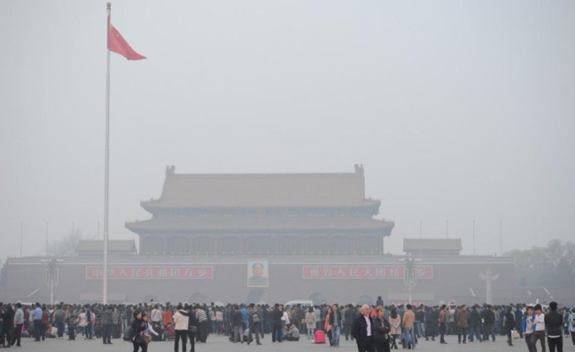
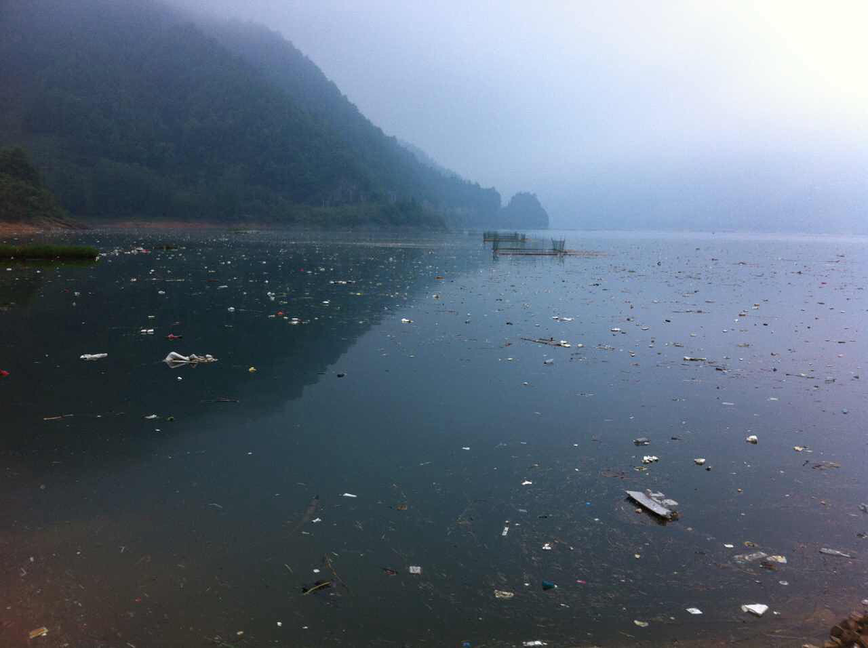
环境问题
雾霾肆虐
水质恶化
2015北京雾霾天达半年
重污染天数超1个月
中国29城市水质报告
48%存在不合格情况
没有了 空气 和 水，我们还剩下些 什么

Slide 4
环境问题
我们 应当 也 必须 做到
理解
溯源
缓解
站点地理分布
指标关联发现
超标事件检测
重点站点识别
工业污染排放
城市快速发展
居民活动加剧
环保意识淡泊
降雨改善空气
风和空气质量
普及环保观念
公众共创环保

Slide 5
我们的努力

Slide 6
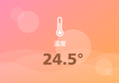
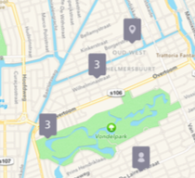
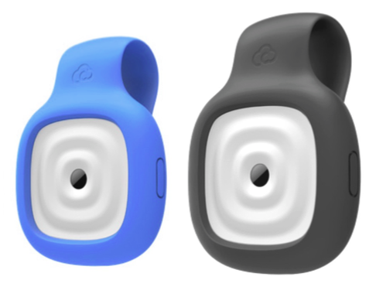
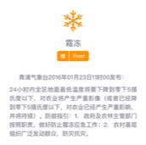
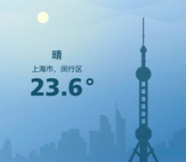







系统框架
数据共创
应用
数据流
公众参与的大气监测 气象徽章
交互
图表
数据表达
空气
水质
溯源
缓解
知识
数据感知
聚合统计
时序分析
关联挖掘
异常识别
信息
数据治理
原始
数据
数据去噪
空值处理
格式统一
对齐融合

Slide 7
空气 初探

Slide 8
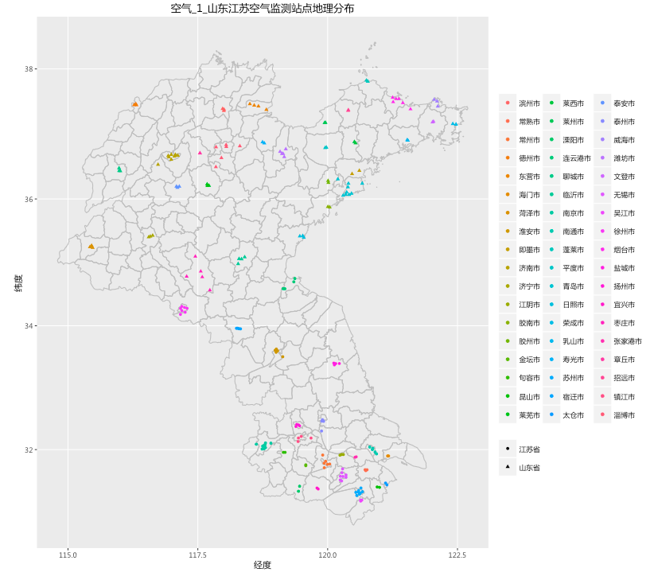
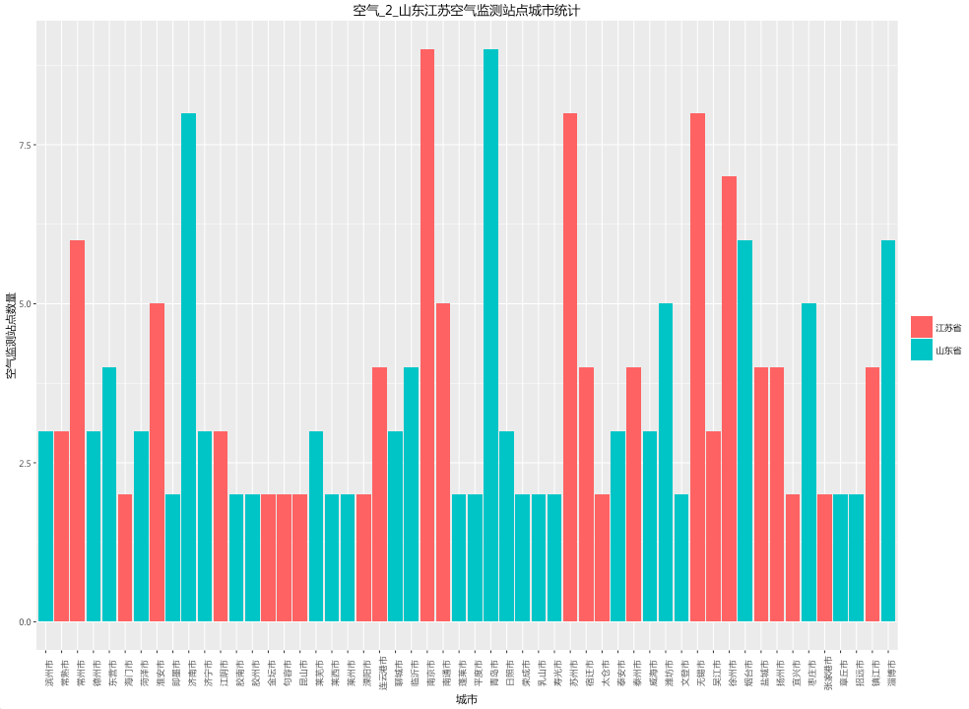
空气初探 站点
空气监测站点集中分布在 部分重点城市
南京市
青岛市
山东省 100 个监测站
江苏省 97 个监测站

Slide 9
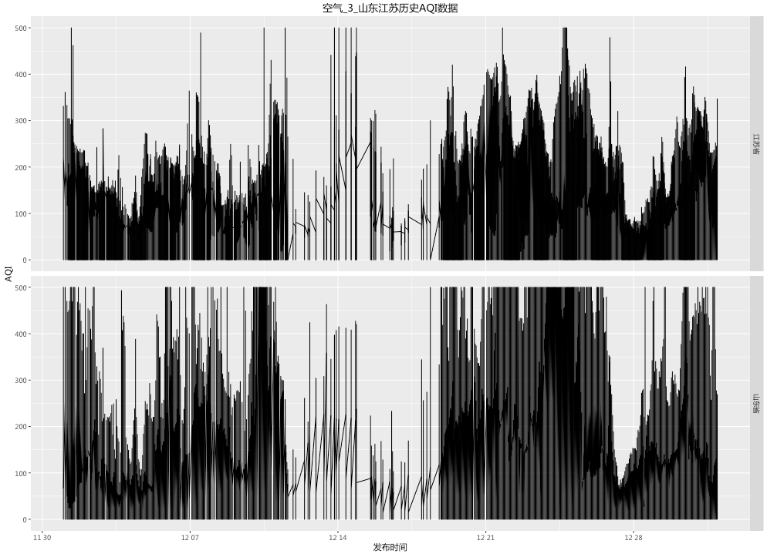
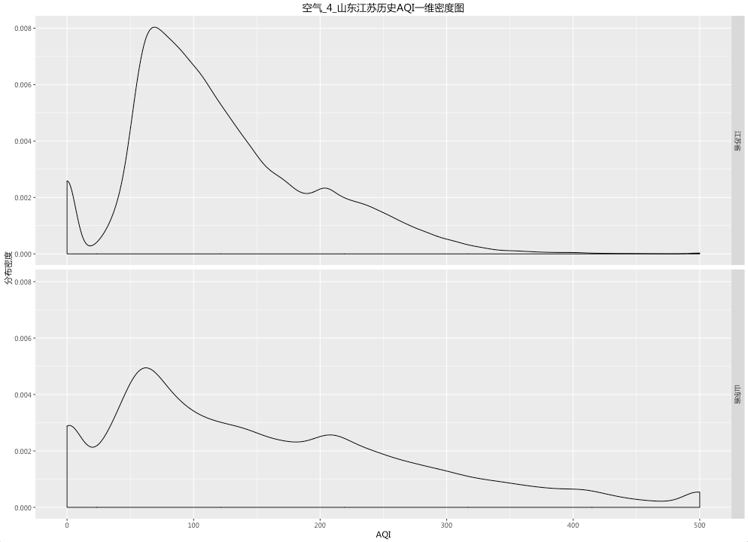
空气初探 数据
部分站点 12月12日至12月19日之间 数据缺失
江苏省 AQI 主要集中在 200以下，山东省AQI 整体更高

Slide 10
水质 初探

Slide 11
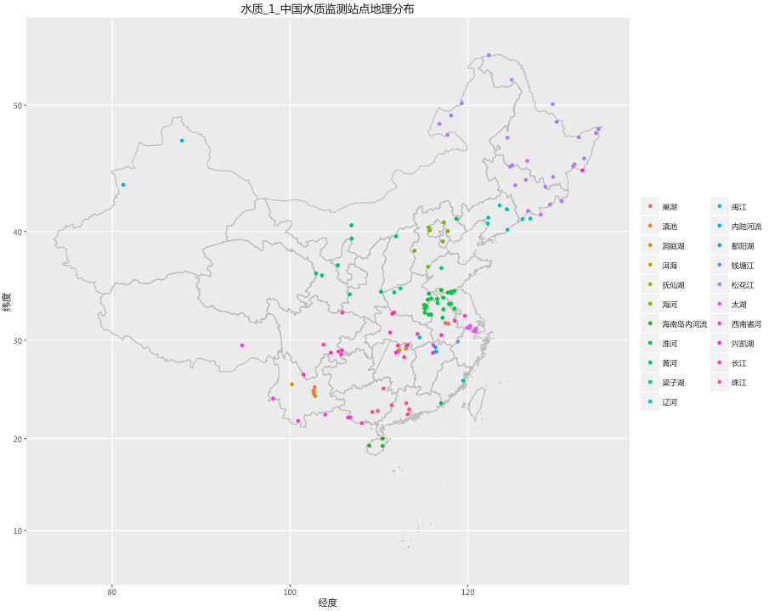
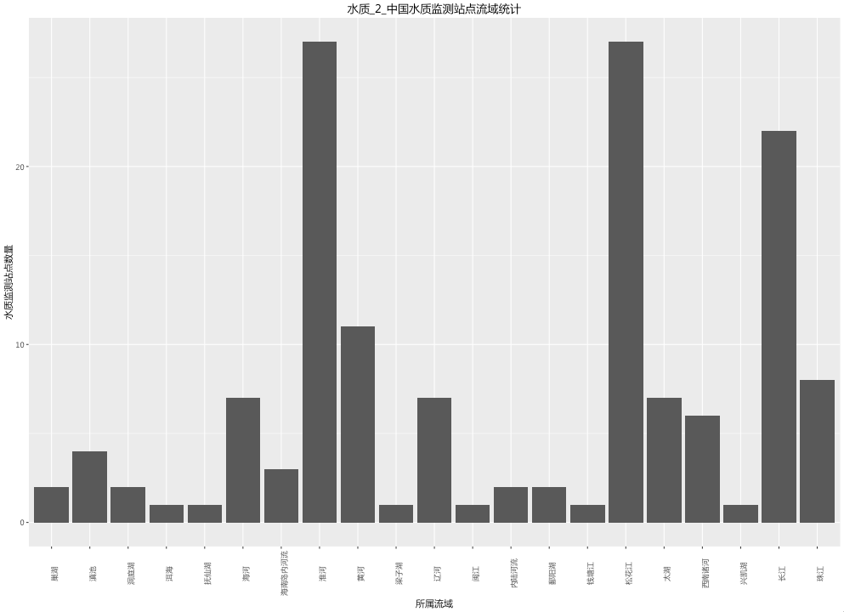
水质初探 站点
淮河(27) 松花江(27) 长江(22)
监测站点居多
淮河
松花江
长江
全国共 143 个水质监测站

Slide 12
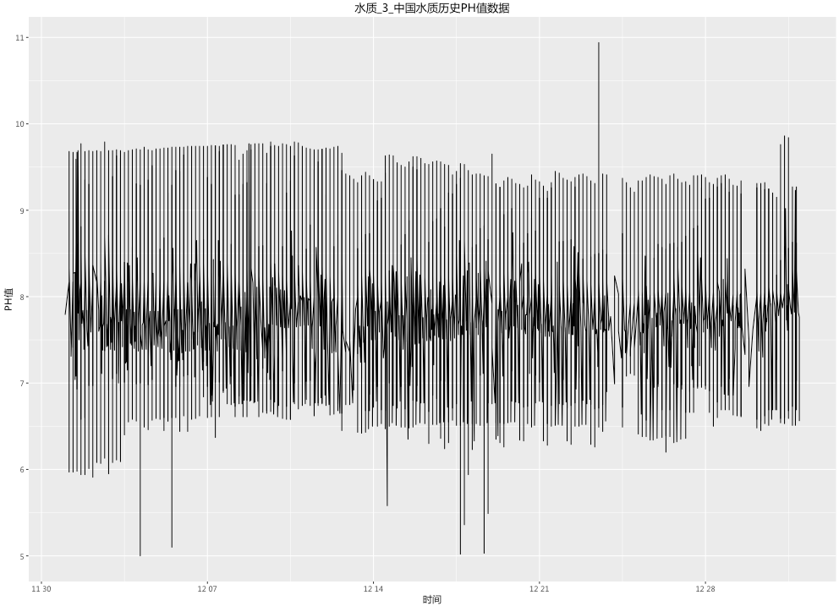
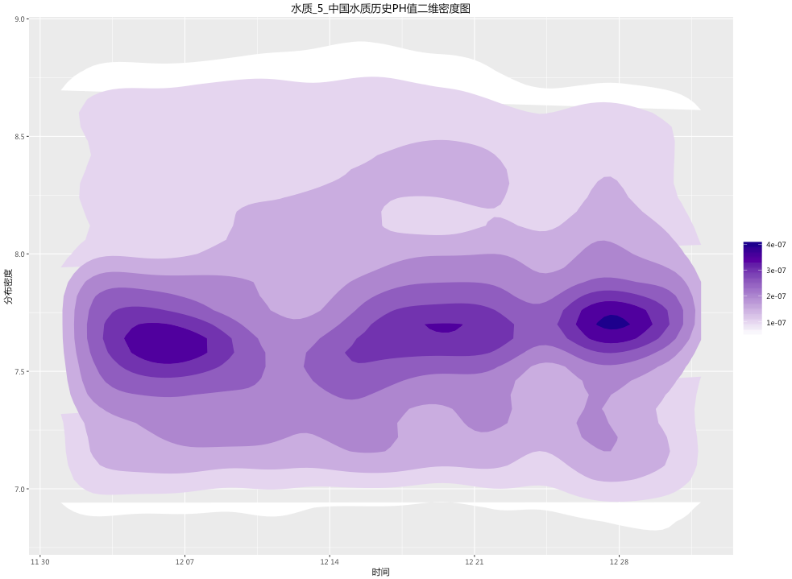
水质初探 数据
水质数据中，PH值 最全、数据质量最好
AQI－时间 二维密度图，AQI密度趋势可用于 异常检测
PH值主要分布于 6.5～9.5，集中分布于 7.5～8.0

Slide 13
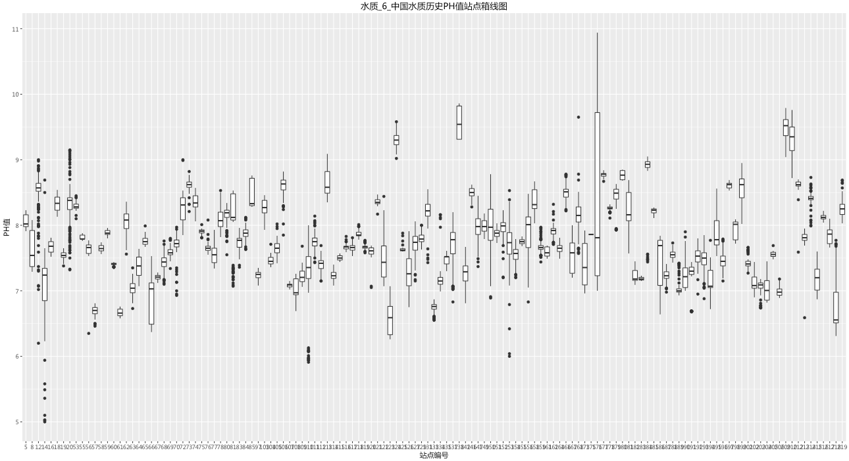
水质初探 数据
水质监测站点 PH值 箱线图，站点之间 差异显著、特征多样，可能与 所属流域 存在关联

Slide 14
溯源 初探

Slide 15
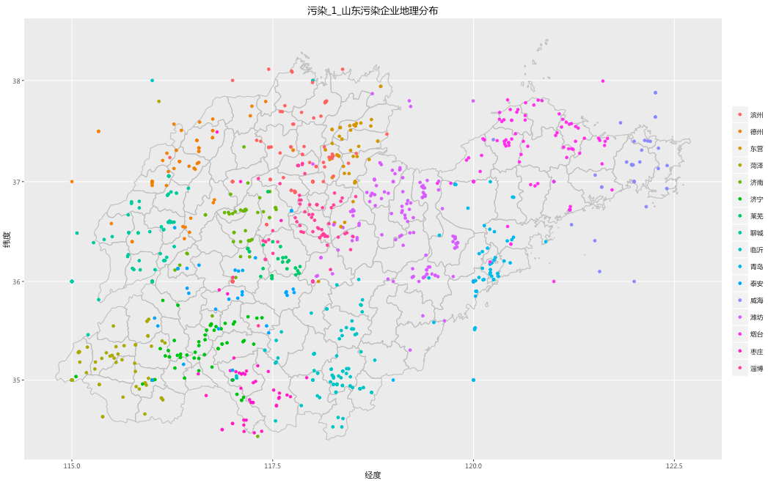
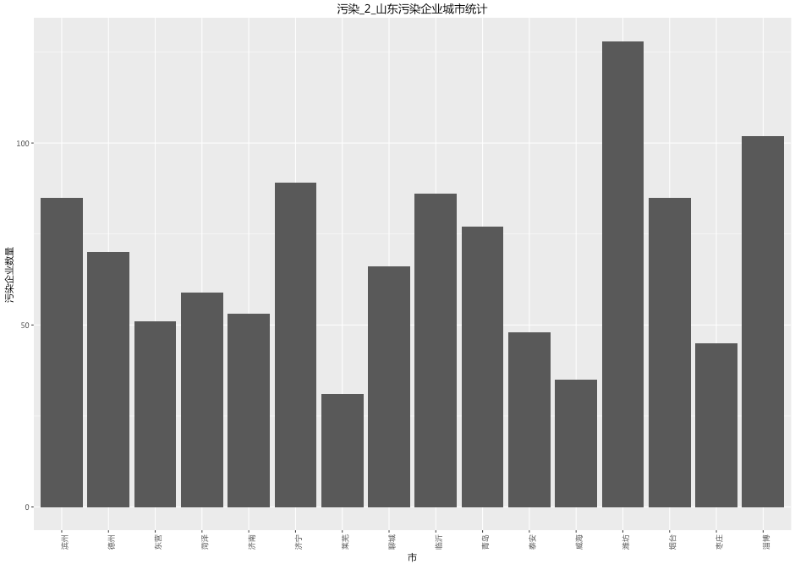
溯源初探 企业
潍坊市(128) 淄博市(102)
污染企业居多
潍坊市
淄博市
山东省 1193 家污染企业中，1110 家位于经纬度范围内
污染企业的经纬度信息 可能存在一定误差

Slide 16
溯源 和 缓解
溯源
缓解
大气污染物 如何 扩散 和影响附近区域
空气和水质污染是否和污染企业排放存在 显著关联
空气污染和 风向、风力 有何关联
降雨是否可以 明显改善 空气质量
由于 数据量不足（山东水质检测站点只有6个）
数据质量 不能得到保证（山东污染企业地理位置可能存在误差）
我们将在复赛中获取更多数据后
进一步分析和可视化 空气水质污染的溯源和缓解 问题

Slide 17
缓解 初探

Slide 18
丰富的在线可视化

Slide 19
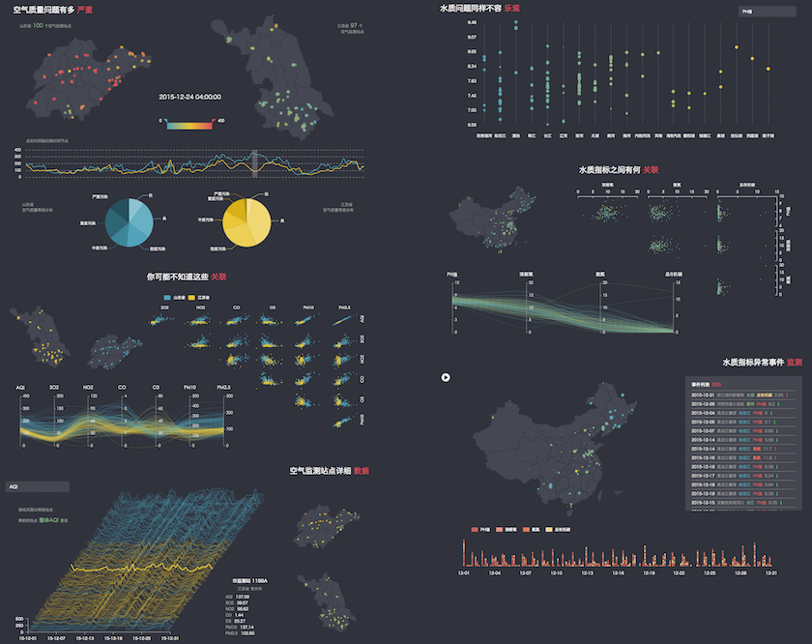
在线可视化
使用极其丰富的 数据可视化 和 交互探索
展示 空气和水质数据
可视化地址
http://zhanghonglun.cn/picloud
我们将在复赛中进一步添加 更多丰富的
和 溯源、缓解 相关的交互可视化

Slide 20
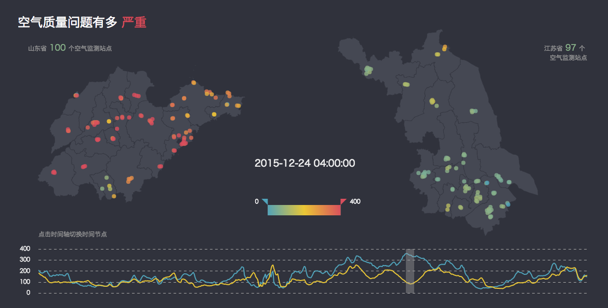
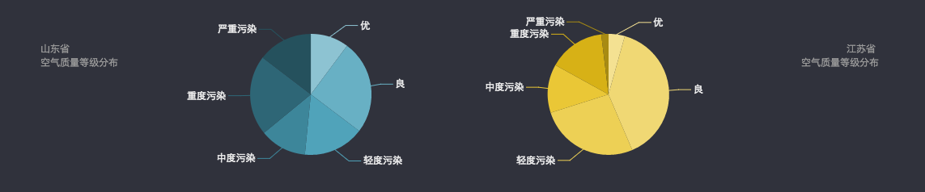
空气可视化
山东省和江苏省各个空气监测站点 实时AQI值
动态交互地展示
任意时刻
各个站点AQI值
以及
山东省和江苏的
AQI平均值
在当前时刻
山东省整体AQI显著高于江苏省
山东省和江苏省
AQI平均值折线图
点击时间轴可以
切换所展示时间
除了饼图以外
其他全部联动
AQI图例 以及 值域漫游
当前 所展示时间
山东省和江苏省 空气质量等级分布

Slide 21
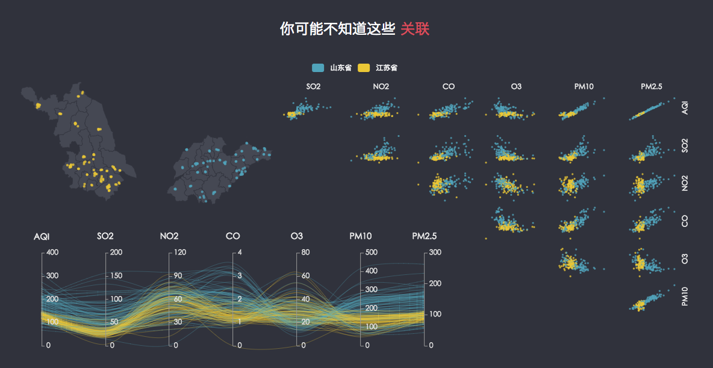
空气可视化
基于空气监测站点 各项指标均值 绘制的 矩阵散点图、平行坐标轴 和 地理散点图
各项指标两两之间的关联
AQI和PM2.5高度线性相关
矩阵散点图
平行坐标轴
地理散点图
三者全部联动
通过 范围筛选
在地图上找到
空气质量问题
最严重的点
每个点 代表
一个空气监测站点
多维展示
各项指标
两两之间的关联
在任意轴上
拖拽鼠标
可进行
范围筛选
每条曲线 代表一个空气监测站点，直观展示 各项指标 的 分布情况

Slide 22
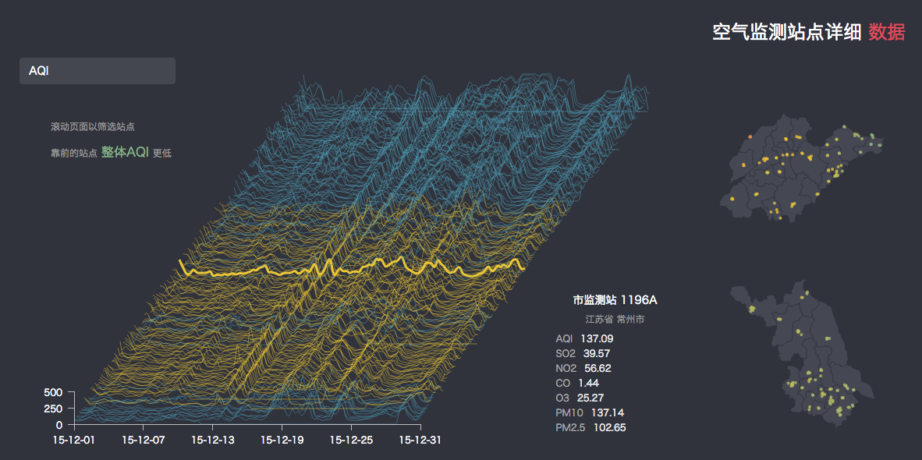
空气可视化
空气监测站 地理散点图
颜色代表 AQI均值
各个站点任意指标详细历史数据
所有元素，全部联动
通过下拉框更改所展示的
空气质量指标
每条折线 代表
一个站点的历史数据
越靠前的站点
整体空气质量更好
AQI折线越平缓
江苏省空气质量
整体优于山东省
在 平行时间流 上 滚动鼠标
可 筛选显示范围
鼠标悬浮 在折线上，将显示对应站点 详细信息

Slide 23
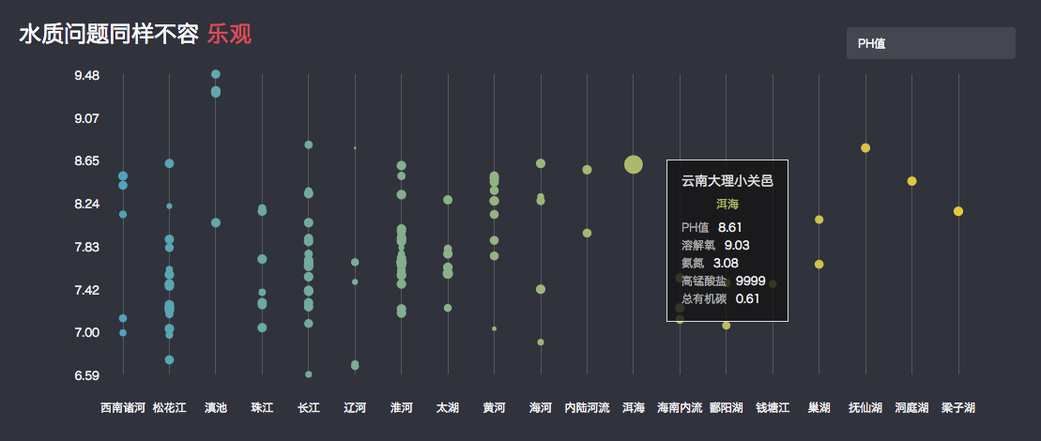
水质可视化
PH值、溶解氧、氨氮、总有机碳数据质量较好
高锰酸盐值存在较多缺失
各个水质监测站点任意指标均值分布
松花江、长江、淮河 水质监测站点居多
通过下拉框
更改所展示的
水质指标
悬浮以查看
站点详细信息
按 所属流域
分组展示
各个站点
使得 流域特征
更加明显

Slide 24
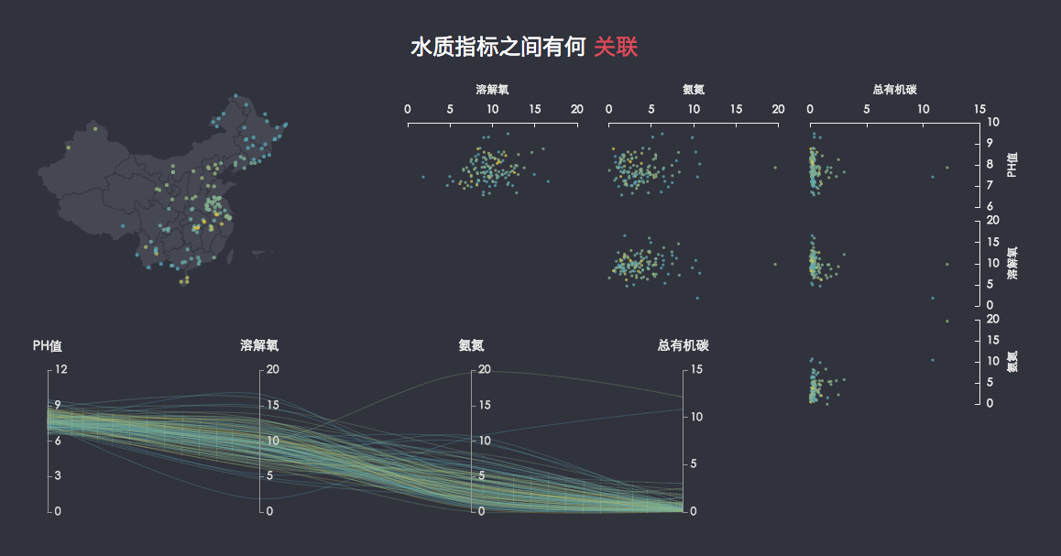
水质可视化
基于水质监测站点 各项指标均值 绘制的 矩阵散点图、平行坐标轴 和 地理散点图
PH值、溶解氧、氨氮、总有机碳之间并无显著关联
矩阵散点图
平行坐标轴
地理散点图
三者全部联动
通过 范围筛选
在地图上找到
水质问题
最严重的点
每个点 代表
一个水质监测站点
多维展示
各项指标
两两之间的关联
在任意轴上
拖拽鼠标
可进行
范围筛选
颜色代表站点所属流域
每条曲线 代表一个水质监测站点，直观展示 各项指标 的 分布情况
PH值 比较稳定，溶解氧 波动较大，氨氮和总有机碳 存在异常点

Slide 25
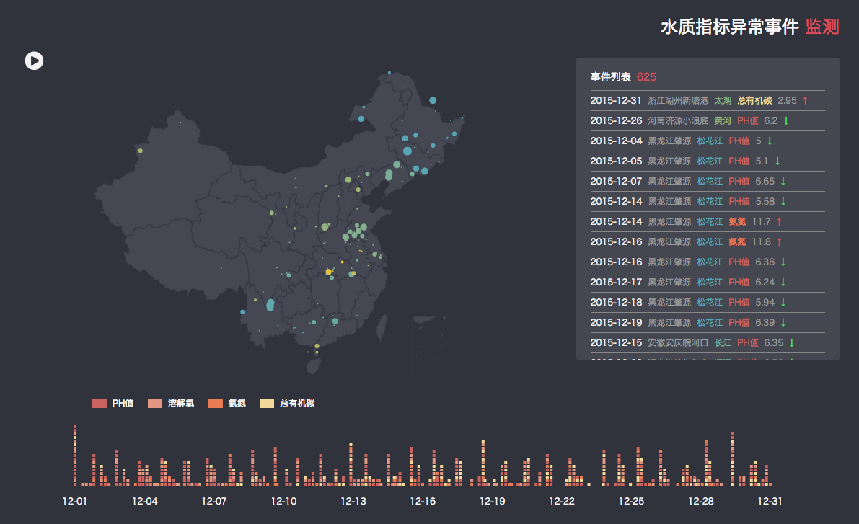
水质可视化
单击以选择 某个水质站点后，详细信息 和 时间线 中仅显示 该站点 的异常事件
水质指标
异常事件监测
动态时间线可视化
事件数量
发生时间
站点名称
所属流域
异常指标
清除 站点选择
并播放
异常事件监测
动态可视化
异常事件 详细信息
水质站点 地理分布
颜色 代表 所属流域
大小 代表 异常事件数量
所有元素
全部联动
异常事件 时间线
异常事件 类别，鼠标悬浮 后，时间线中仅显示 对应类别 的异常事件

Slide 26
共创环保 气象徽章

Slide 27






气象徽章
1 身为 普通大众，我们还能为公益环保 做些什么
共创环保 气象徽章
6 聚集 大众力量，一起为公益环保 数据共创
2 我们不能要求工厂停业，更不能阻止 城市的发展
5 我们不仅是数据的 使用者，更是数据的 生产者
3 也做不到 呼风唤雨，改善我们的空气质量
4 但是我们应当更加 了解环保，更加主动地 参与环保
数据治理
数据感知
数据表达
数据共创

Slide 28
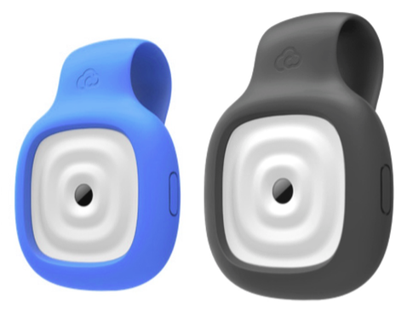
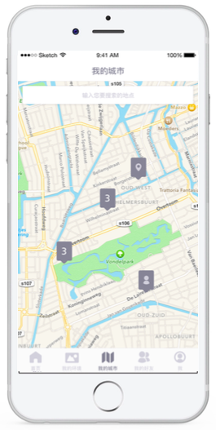
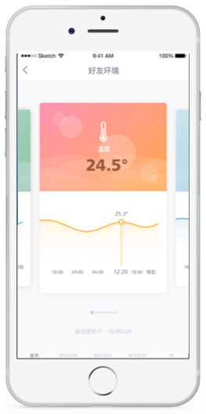
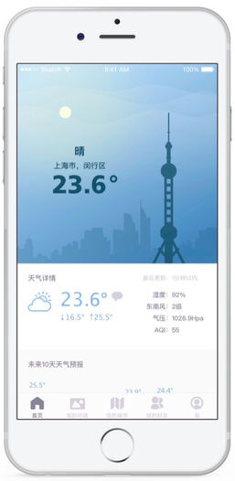
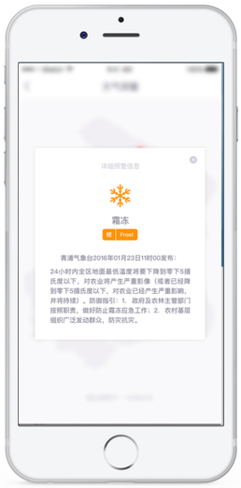
气象徽章
互联网 ＋ Mini气象站
众包
Crowdsourcing
共享
Shared
开放
Open
联系
Contact
气象徽章
穿戴小件 气象大千
定制你的随身气象站
温度 湿度 紫外 气压 PM2.5
数据众包
气象感知
天气预报
气象预警

Slide 29

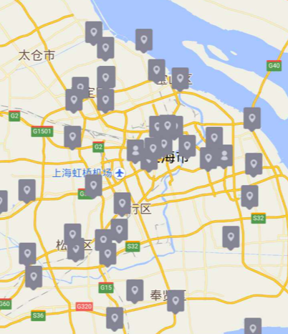
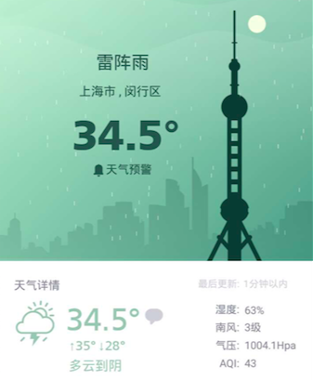

气象徽章
即使附近没有 官方监测站
我也可以为 公益环保 贡献一份 力量
气象监测站缺点
成本昂贵
站点粒度粗
上传频率低
公众参与感弱
气象徽章优点
官方数据
不全 的位置
由我来 监测
监测数据
出现了 异常
由我来 记录
自己身边
的 冷暖晴雨
由我来 关注
价格低，尺寸小
循环充电，节能环保
测量粒度细，上传频率高
公众参与感强
只要 积极参与，每个人都是 公益环保 的 代言人

Slide 30
公益云图
You for All All for You

